Slide 1
Introducción a los lenguajes de marcas

Slide 2
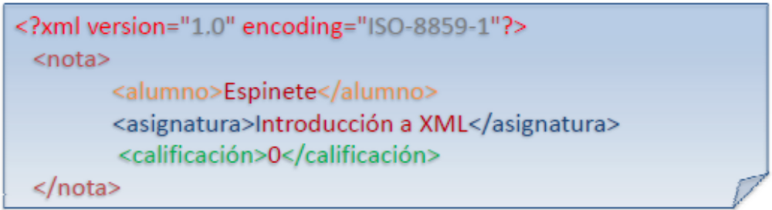
Concepto de lenguaje de marcas
Un lenguaje de marcas es una forma de
expresar información textual incorporando
marcas (o etiquetas) que contienen
información adicional sobre el texto.

Slide 3
Características comunes de los lenguajes de marcas
El uso de texto plano.
Independencia.
Facilidad de procesamiento
Flexibilidad.

Slide 4
GML y SGML
GML fue diseñado 1960 por Charles Goldfarb, Edward Mosher, and Raymond Lorie para IBM, proporcionando una solución de almacenamiento para grandes cantidades de documentos diversos.
GML viene de Generalized Markup Language.
GML tuvo un gran éxito y se extendió a otros ámbitos, fue adoptado por el gobierno de Estados Unidos donde surgió la necesidad de estandarizarlo.
Tras un largo proceso, en 1986 se convirtió en estándar internacional (SGML).

Slide 5
HTML
HTML (Hypertext Markup Language) surge a finales de los 80 a través del CERN. Se creó como lenguaje de marcas pensado para compartir información usando redes de computadoras y, de forma más general, a través de internet. Está basado en SGML.
HTML supuso una revolución en la forma de compartir información, gracias principalmente a la sencillez de su sintaxis y del software necesario para interpretarlo.
HTML se extendió y empezó a crecer de forma descontrolada, casi siempre influenciado por razones comerciales. EL HTML sigue siendo hoy el tipo de documento más empleado.

Slide 6
XML
En los 90 con la adopción masiva de la web, se crearon ingentes cantidades de documentos mal estructurados que no respetaban totalmente el estándar.
El consorcio W3C (World Wide Web Consortium) comenzó entonces una iniciativa para intentar dotar a la web de un lenguaje más potente y que pudiera dar una estructura semántica a la misma.
  Para ello se marcaron el objetivo de crear un nuevo lenguaje de marcas basado en SGML y con la sencillez de HTML.
La respuesta a estos problemas vino de la mano de XML (eXtended Markup Language), en 1998.

Slide 7
Etiquetas, elementos y atributos
Una etiqueta es un texto que va entre los símbolos < y >. Existen etiquetas de incio (como <nombre>) y de fin (como </nombre>).
Los elementos representan estructuras mediante las que se organizará el contenido del documento o acciones que se desencadenan cuando el programa navegador interpreta el documento. Constan de la etiqueta de inicio, la etiqueta de fin y de todo aquello que se encuentra entre ambas. Algunos elementos no tienen contenido.
Un atributo es un par nombre-valor que se encuentra dentro de la etiqueta de inicio de un elemento e indica una propiedad que puede llevar asociado.

Slide 8
Ejemplo 1
<direccion>
<nombre>
<titulo> Sra. </titulo>
<nombre> María </nombre>
<apellidos> López Sánchez </apellidos>
</nombre>
<calle> Carabela Pinta, 13 </calle>
<ciudad provincia="SE"> Espartinas </ciudad>
<codigo_postal> 41807 </codigo_postal>
</direccion>

Slide 9
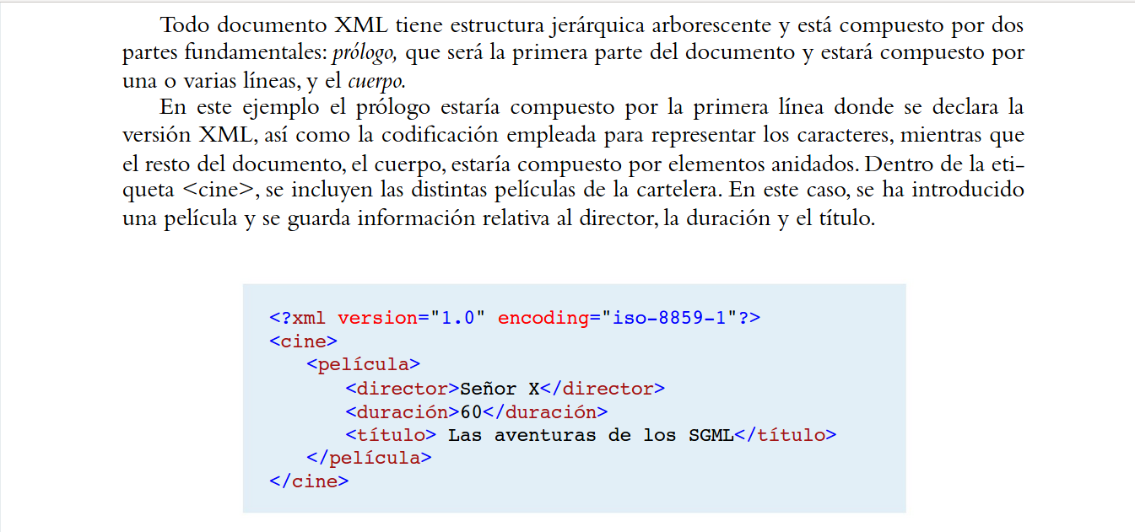
Ejemplo 2

Slide 10
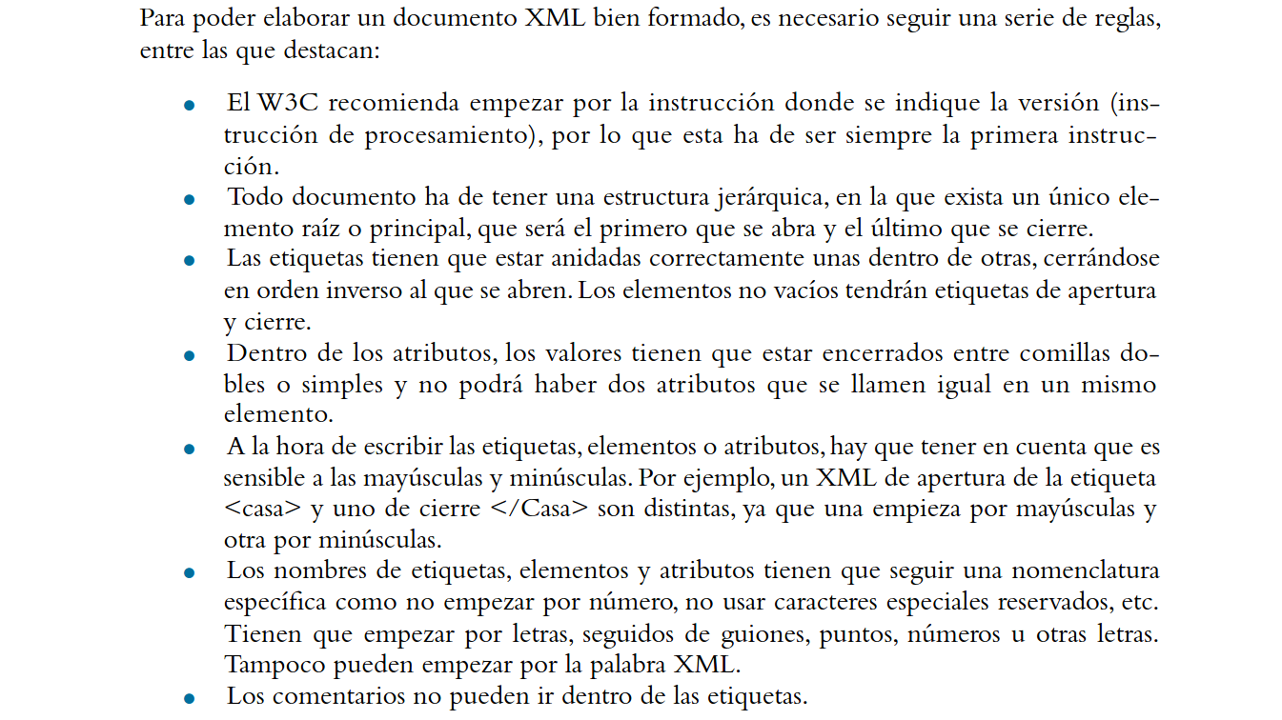
Reglas de Sintáxis

Slide 11
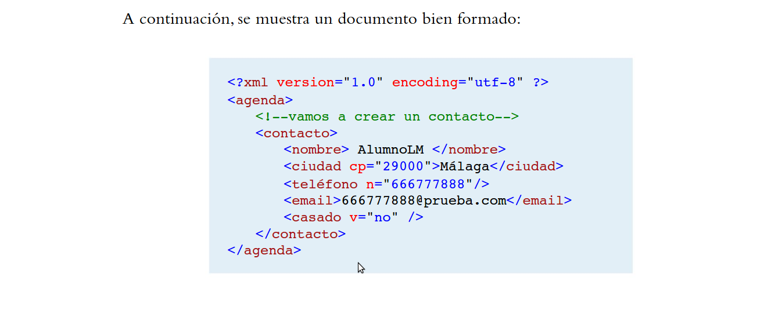
Ejemplo

Slide 12
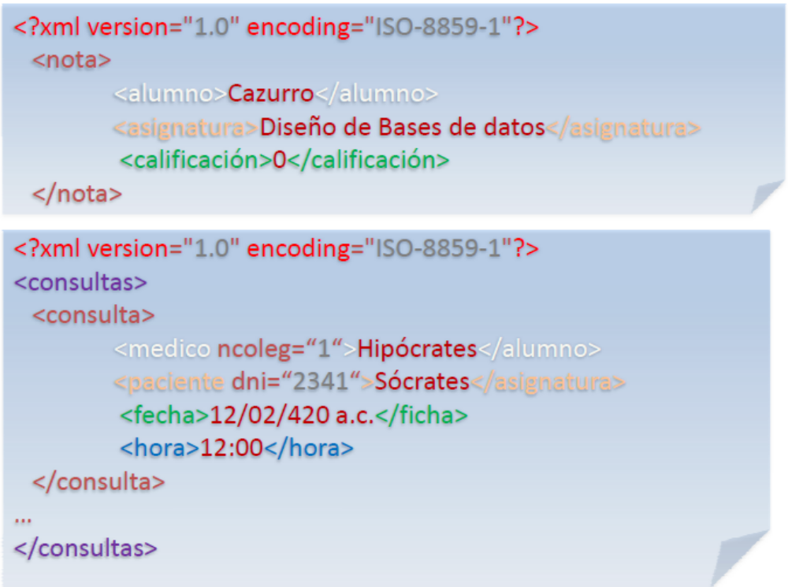
Ejemplos

